Slide 1
Príprava a realizácia diaľničných stavieb Prepojenie Moravy a Slovenska
XII. ročník medzinárodnej konferencie „Stredná Morava“

Slide 2
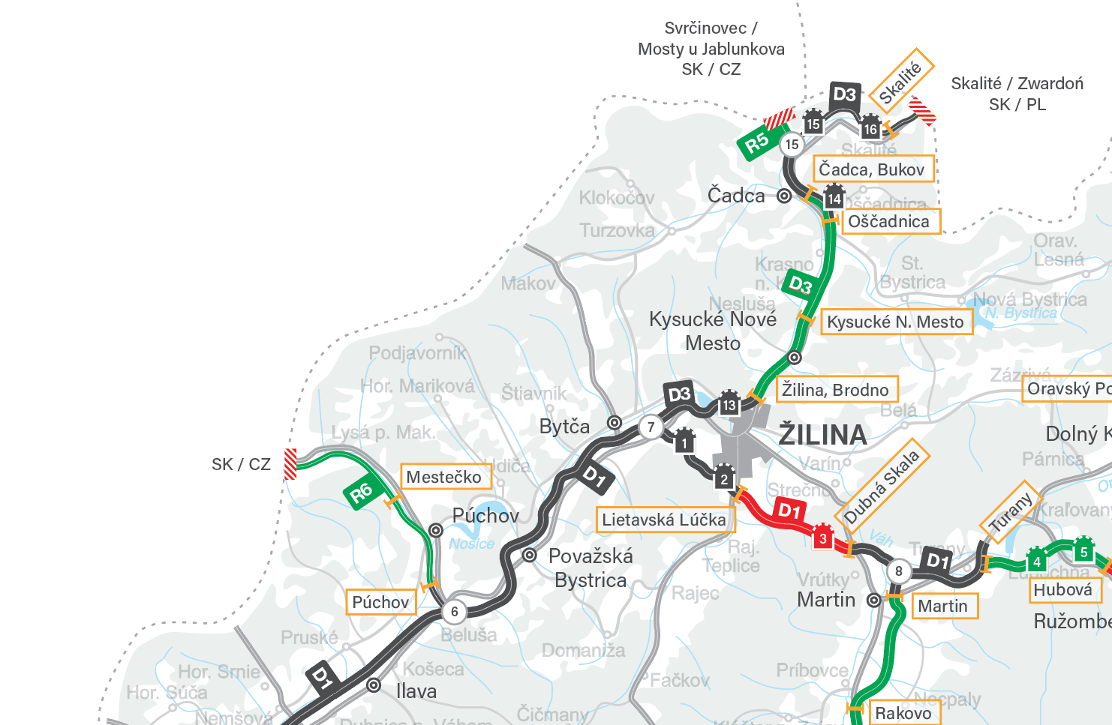
Sieť diaľnic a rýchlostných ciest na Slovensku Prepojenie Moravy a Slovenska ► D3 ► R5 ► R6

Slide 3
Diaľnica D3
Ťah | Stavba | Dĺžka úseku v km | Počet jazdných pruhov
D3 | Žilina, Brodno – Kysucké Nové Mesto | 11,20 | 4 - pruh
D3 | Kysucké Nové Mesto – Oščadnica | 10,79 | 4 - pruh
D3 | Oščadnica – Čadca Bukov, 2. profil | 4,00 | 2 - pruh
Rýchlostná cesta R5
Hraničný prechod SR/ČR Svrčinovec
R5 | Hraničný prechod SR/ČR Svrčinovec | - | -

Slide 4
Diaľnica D3
Ťah | Stavba | VO na zhotoviteľa stavby |  | Predpokladaný T výstavby
 |  | začiatok VO | podpis zmluvy | začiatok | ukončenie
D3 | Žilina, Brodno – Kysucké Nové Mesto | október 2025 | júl 2026 | júl 2026 | júl 2029
D3 | Kysucké Nové Mesto - Oščadnica | október 2025 | máj 2026 | máj 2026 | máj 2029
D3 | Oščadnica – Čadca Bukov, 2. profil | október 2025 | máj 2026 | máj 2026 | máj 2029
Rýchlostná cesta R5
Hraničný prechod SR/ČR Svrčinovec
R5 | Hraničný prechod SR/ČR Svrčinovec | apríl 2025 | november 2025 | november 2025 | november 2025

Slide 5
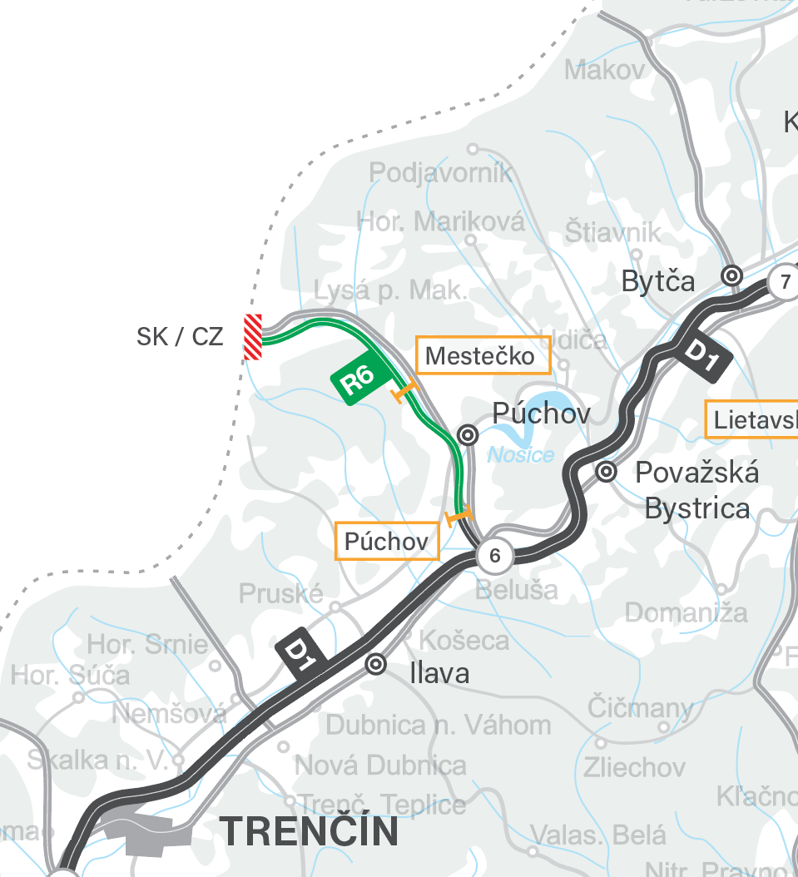
Rýchlostná cesta R6
Ťah | Stavba | Dĺžka úseku v km | Počet jazdných pruhov
R6 | Štátna hranica SR/ČR - Mestečko | 11,25 | 2 - pruh
R6 | Mestečko – Púchov | 11,22 | 2 - pruh
Vypracovaná štúdia realizovateľnosti | 2015
Koncepčná štúdia | 2016
Technická pomoc pre 2 pruhové šírkové usporiadanie | 2018
Po zabezpečení finančného krytia bude príprava pokračovať vypracovaním Zámeru EIA, ktorý bude riešiť kumulované environmentálne vzťahy v rámci cezhraničnej EIA a zohľadní nové skutočnosti v území

Slide 6
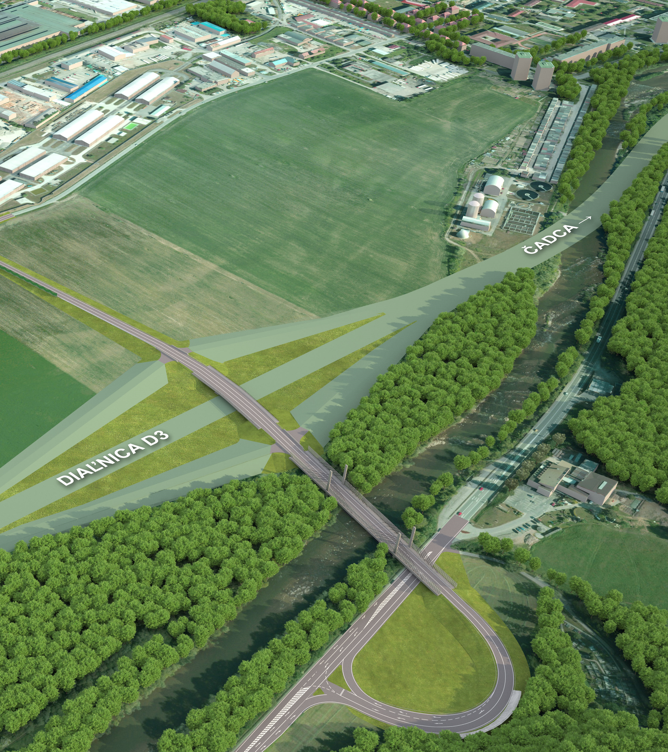
D3 Žilina, Brodno - Kysucké Nové Mesto, privádzač
Zhotoviteľ: |  | Metrostav DS
Začiatok výstavby: |  | 27. december 2021
Zmluvná cena: |  | 13 656 562,07 EUR bez DPH
Priebeh výstavby
pracuje sa na realizácii preložiek inžinierskych sietí,
zlepšuje sa únosnosť zemnej pláne hydraulickým spojivom a začínajú sa budovať násypové telesá,
zakladajú sa mostné objekty - vŕtajú sa veľkopriemerové pilóty a mikropilóty,
Dočasný most cez rieku Kysucu sa sprejazdnil 7.6.2022 a slúži na prístup na stavenisko z cesty I/11.

Slide 7
Ďakujem veľmi pekne
za Vašu pozornosť!
Priestor pre Vaše otázky
Ing. Stanislav Beňo
člen predstavenstva a investičný riaditeľ
XII. ročník medzinárodnej konferencie „Stredná Morava“

